Slide 1
Interferensi Gelombang EM

Slide 2
Interferensi Gelombang Elektromagnetik

Slide 3
Interferensi Gelombang Cahaya
Interferensi cahaya berhubungan dengan superposisi gelombang cahaya ketika mereka berinteraksi
Ketika dua gelombang cahaya melintas satu sama lain, medan listrik resultan E pada titik persimpangan sama dengan penjumlahan dari masing-masing medan listrik E₁ dan E₂
Intensitas gelombang gabungan adalah sebanding dengan kuadrat medan listrik resultan:

Slide 4
Medan listrik dari gelombang cahaya
Ketika suatu gelombang cahaya dengan panjang gelombang  meranmbat sepanjang sumbu-x., ia membangkitkan suatu medan listrik pada titik x yang berbentuk
Dengan E₀ disebut amplitudo,  frekuensi angular dan k bilangan gelombang.
⬥ dan k berhubungan dengan panjang gelombang  dan kecepatan cahaya sebagai berikut:
,

Slide 5
Fasa dan perbedaan fasa
Argumen dari fungsi sinus pada persamaan untuk E disebut fasa. Perhatika bahwa fasa bertambah dengan 2 dalam suatu siklus waktu pada posisi tertentu. Also, at a particular time t, the phase varies in direct proportion to x. Karenanya Perbedaan fasa  antara dua posisi x₁ dan x₂ pada suatu saat adalah:
dengan  disebut sebagai perbedaan lintasan (path difference).
Untuk cahaya, nilai mutlak dari suatu fasa tertentu tidak dapat diukur, dan karenanya tidak begitu penting. Hanya perbedaan fasa yang penting.

Slide 6
Kondisi untuk interferensi yang stabil
Pengaruh interferensi dalam cahaya tidak teramati secara biasa. Ini karena gelombang cahaya dari suatu sumber cahaya biasa mengalami perubahan fasa secara acak kira-kira sekali dalam setiap 10⁻⁸ s dan bahwa panjang gelombang cahaya cukup pendek (~ 4x10⁻⁷m – 7x10⁻⁷ m). Interferensi mungkin terjadi, tapi hanya untuk durasi dalam orde 10⁻⁸ s dan tidak dapat dilihat dengan mata.
Agar interferensi yang stabil dan berkelanjutan dari gelombang cahaya dapat diamati, dua kondisi berikut harus dipenuhi:
(1) Sumber harus bisa mempertahankan suatu beda fasa yang tetap (mereka disebut sumber koheren).
(2) Sumber harus monochromatic dan menghasilkan cahaya dengan panjang gelombang sama.

Slide 7
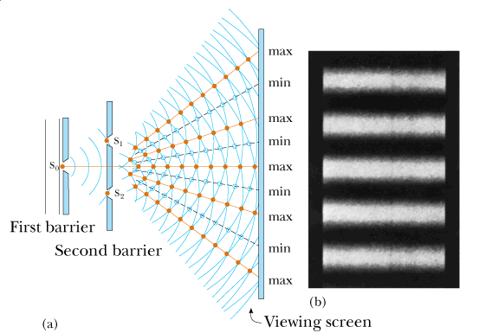
Percobaan celah ganda oleh Young
(Young’s double-slit experiment)
Interferensi gelombang dari dua sumber pertama kali didemonstrasikan oleh Thomas Young in 1801. Skema eksperimen Young ditunjukkan dalam gambar. Cahaya monokromatik dilewatkan pada suatu celah sempit S₀ pada penghalang pertama, tiba pada penghalang kedua mempunyai dua celah sejajar S₁ dan S₂. S1 dan S2 berfungsi sebagai suatu pasangan sumber cahaya koheren dan menghasilkan pada layar suatu pola interferensi yang terdiri dari frinji terang dan gelap.
Frinji terang terbentuk ketika beda fasa gelombang dari S₁ dan S₂ sama dengan 0 , 2, 4, . . . .
Frinji gelap terbentuk ketika beda fasa gelombang dari S₁ dan S₂ sama dengan , 3, 5, . . . .

Slide 8
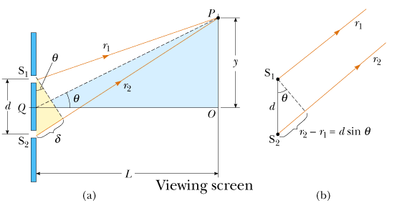
Posisi frinji yang diamati dalam percobaan Young dengan mudah dapat dihitung dengan bantuan diagram berikut.
Kondisi untuk interferensi konstruktif :
= 0, 2, 4, . . . . or
 = d sin  = m, m = 0, 1, 2, . . .
Karenanya posisi untuk frinji terang adalah:
Kondisi untuk interferensi destruktif :
= , 3, 5 . . . . or
 = d sin  = (m+ ½) , m = 0, 1, 2, . . .
Karenanya posisi untuk frinji gelap adalah:
, m = 0, 1, 2, . . .
, m = 0, 1, 2, .

Slide 9
Distribusi Intensitas untuk pola interferensi celah ganda
Pada titik P di layar dimana beda fasa , medan listrik E resultan adalah:
Gunakan persamaan trigonometri:
E dapat dituliskan sebagai:
Karenanya pada titik P,

Slide 10
Intensitas cahaya yg dilihat atau diukur pada layar adalah time-averaged intensity. Nilai time-averaged dari suatu fungsi sin²(t + /2) selama satu siklus adalah ½. Karenanya
or
Dengan I_{max} adalah intensitas cahaya pada pusat frinji yang terang
Karena fasa  berhubungan dengan
, d dan  oleh:
diperoleh,
Untuk  kecil, dimana sin   tan  = y / L,

Slide 11
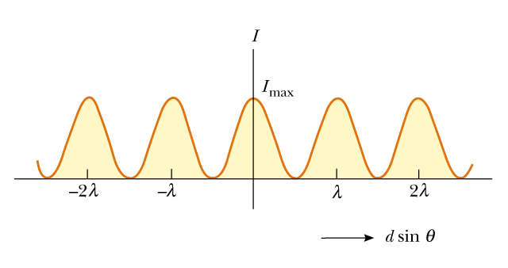
Gambar di bawah menunjukan hubungan antara intensitas cahaya versus beda lintasan d·sin  :

Slide 12
Diagram Fasor
Penjumlahan gelombang cahaya yang memiliki beda fasa dapat dilakukan secara aljabar sebagaimana telah ditunjukkan dalam kasus interferensi celah ganda. Tetapi metode ini menjadi tidak praktis untuk penjumlahan lebih dari 2 gelombang. Penjumlahan beberapa gelombang dapat dilakukan dengan lebih mudah menggunakan metode grafik yang disebut diagram fasor
Gambar berikut menunjukkan bagaimana gelombang EM secara individu direpresentasikan dalam diagram fasor.
Proyeksi dari fasor (vektor E₀ dalam diagram) pada sumbu vertikal langsung menyatakan fungsi gelombang

Slide 13
Penjumlahan fasor dari dua gelombang
Penjumlah dua gelombang cahaya yang memiliki beda fasa  dengan cara diagram fasor ditunjukkan dalam diagram berikut. Medan listrik resultan E_{P} (proyeksi dari fasor E_{R} pada sumbu vertikal) adalah:
E_{R} dan  diukur langsung dari diagram fasor.
Untuk kasus yang sederhana ini yang mana mencakup hanya dua gelombang, dengan mudah dapat dilihat dari diagram fasor bahwa  = /2 dan E_{R} =2E₀cos (/2) Hal ini sesuai dengan hasil yang diperoleh dari penjumlahan secara aljabar sebelumnya.


Slide 14
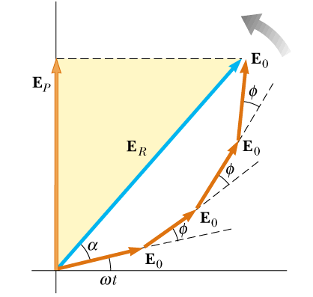
Penjumlahan fasor untuk beberapa gelombang
Penjumlah beberapa gelombang cahaya dengan cara diagram fasor ditunjukkan dalam diagram berikut.
Medan listrik resultan E_{P} memiliki ekspresi yang sama dengan seperti dalam kasus dua fasor:
Sekali lagi, E_{R} dan   diukur langsung dari diagram fasor.

Slide 15
Diagram fasor untuk t = 0
Karena apa yang kita butuhkan dari suatu diagram fasor adalah panjang resultan dari fasor E_{R} dan sudut antara fasor pertama dengan E_{R} , Orientasi dari fasor pertama dapat dipilih sembarang. Karenanya kita dapat menggambarkan fasor pertama sepanjang sumbu horisontal, yang mana sama dengan menset t = 0.

Slide 16
Pola Interferensi tiga-celah
Pola interferensiyang dibentuk oleh 3 gelombang cahaya dari 3 celah yang sama dapat diperoleh dengan menggambarkan sederetan diagram fasor untuk  dalam daerah 0º – 360º.
= 0
 = 0
= 60º
 = /6
= 120º
 = /3
= 180º
 = /2
E_{R} = 0
E_{R}
E_{R}
E_{R}
E_{R}
E_{R}
= 240º
 = 2/3
= 300º
 = 5/6
= 360º
 = 
E_{R} = 0
 
4
-4
-2
0
2

Slide 17
Perubahan fasa karena pemantulan
Suatu gelombang cahaya mengalami perubahan fasa 180º darena pemantulan dari medium yang memiliki indek bias lebih tinggi dibandingkan dengan medium tempatnya menjalar. Tidak ada perubahan fasa ketika gelombang dipantulkan dari suatu batas medium yang memiliki indek bias lebih rendah.
180º phase change
No phase change
n₁ < n₂

Slide 18
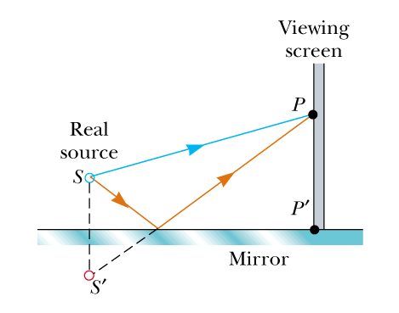
Lloyd’s mirror
Aturan bahwa suatu gelombang cahaya mengalami perubahan fasa 180º karena pemantulan dari medium yang lebih rapat dapat diturunkan dari persamaan Maxwell, tetapi materi ini bukan topik kuliah FI-1201. Akan tetapi itu dapat didemonstrasikan dengan peralatan yang dikenal sebagai cermin Lloyd, yang ditunjukkan dalam diagram berikut:
Suatu pola interferensi dihasilkan pada titik P pada layar sebagai hasil dari kombinasi sinar langsung dan sinar pantul. Sinar pantul mengalami perubahan fasa 180º. Pola interferensi memiliki frinji gelap pada P’, dan frinji terang dan gelap muncul seperti pola yang dihasilkan oleh dua sumber koheren yang riil.

Slide 19
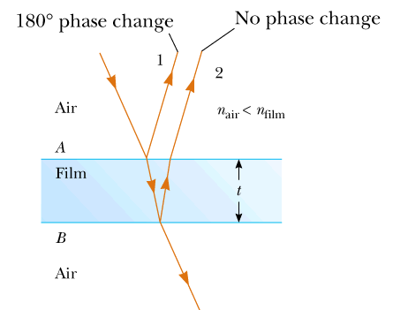
Interferensi dalam selaput tipis
Macam-macam cahaya dapat dilihat ketika cahaya dipantulkan dari buih sabun atau dari layar tipis dari minyak yang mengambang dalam air dihasilkan oleh pengaruh inteferensi antara dua gelombang cahaya yang dipantulkan pada permukaan yang berlawanan dari lapisan tipis larutan sabun atau minyak
Tinjau suatu berkas cahaya monokromatik dengan panjang gelombang  yang sampai pada pemukaan selaput tipis yang tebalnya t, seperti pada gambar. Indek bias selaput lebih besar dari indek bias udara
Sinar 1 dan sinar 2 akan sefasa dan berinterferensi konstruktif jika:
or
dimana m = 0, 1,2 ,3, . . . . .
Mereka akan berlawanan fasa dan berinterferensi destruktif jika:
or
dimana m = 0, 1,2 ,3, . . . . .

Slide 20
Contoh-1:
Lensa-lensa sering dilapisi dengan material transparan seperti MgF₂ (n = 1.38) untuk mengurangi pemantulan dari permukaan gelas. Berapa tebal pelapisan yang diperlukan untuk menghasilkan pemantulan minimum pada pusat dari cahaya tampak (5500 A)?
Karena kedua sinar r₁ dan r₂ mengalami perubahan fasa 180º karena pemantulan, untuk interferensi destruktif, kita harus mempunyai
Air n₀ = 1.00
r₁
i
r₂
MgF₂ n₁ = 1.38
d
Glass n₂ = 1.50
Pilih m = 0, kita mendapat nilai d yang terkecil.
A

Slide 21
Contoh-2: Sebuah lensa dengan jari-jari kelengkungan R yang berada diatas suatu plat gelas mendatar disinari dari atas dengan cahaya yang panjang gelombangnya . Frinji interferensi yang melingkar (Newton’s rings) muncul, bersesuaian dengan perubahan ketebalan lapisan udara antara lensa dan plat gelas. Tentukan jari-jari dari interferensi sirkular maksimum
Di sini sinar dari bawah lapisan udara mengalami perubahan fasa 180º. Kondisi untuk membentuk frinji interferensi yang terang adalah:
d
m = 0, 1, 2, 3 .. . .
Tapi
Untuk r/R << 1,
d  r²/2R
Karenanya
m = 0, 1, 2, 3, . . .

Slide 22
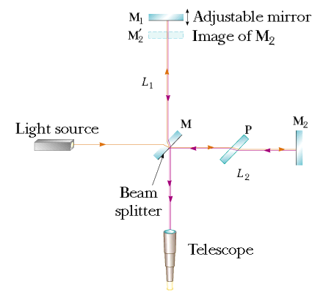
Interferometer Michelson
The Michelson interferometer is a device that can be used to measure wavelengths and other lengths or changes of length with great accuracy by means of interference fringes.
Compensator
It uses a half-silvered mirror to split the incident light into two rays. The two rays are reflected back together by means of two mirrors to form interference fringes, which can be viewed through a telescope.
The interference condition for the two rays is determined by their path differences, which can be varied by means of a adjustable mirror (M₁). M₁ can be moved back and forth, shifted sideway or rotated slight to facilitate changes of interference pattern.

